Slide 1


NHIỆT LIỆT CHÀO MỪNG QUÝ THẦY CÔ VỀ DỰ GIỜ LỚP 4C
ỦY BAN NHÂN DÂN HUYỆN AN LÃO
TRƯỜNG TIỂU HỌC MỸ ĐỨC II
Đọc: Bước mùa xuân ( Tiết 1 )
Giáo viên: Lê Thị Mùi Hạnh

Slide 2



Slide 3
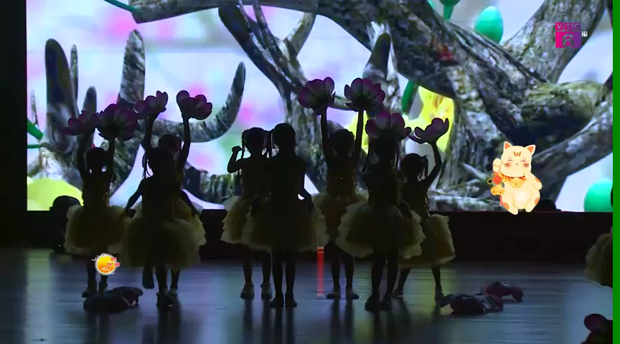

Slide 4
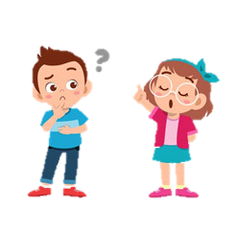
Trao đổi cùng bạn: Dấu hiệu nào của thời tiết miền Bắc giúp em nhận ra mùa xuân đang về, Tết sắp đến?

Slide 5
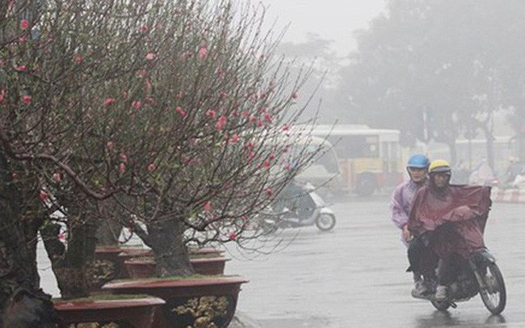
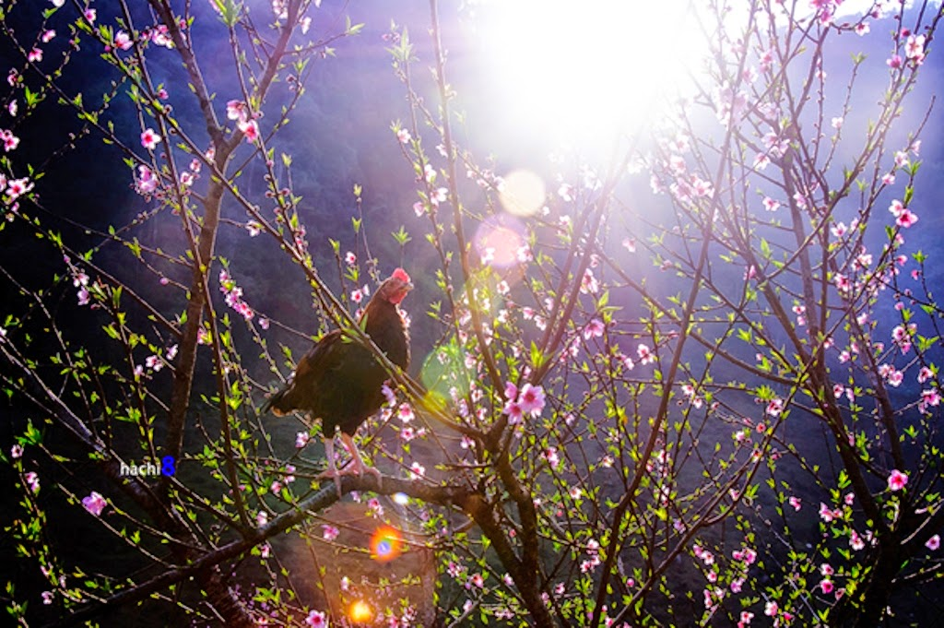
Notes:
Mùa xuân về thì sẽ có nhiều mưa phùn, trời dần ấm áp hơn, cây cối bắt đầu đâm chồi nảy lộc, nhiều loài hoa đua nhau khoe sắc.

Slide 6
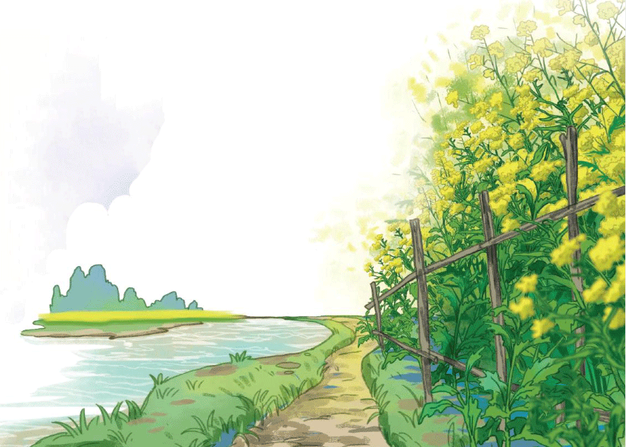
Notes:
Mùa xuân là mùa của sự sống hồi sinh sau một khoảng thời gian dài vạn vật chìm trong giấc ngủ đông để đến khi xuân về bung tràn nhựa sống. Mỗi bước đi của mùa xuân như đem lại một làm gió mới thổi vào trong thiên nhiên cũng vì thế mà thiên nhiên trở nên thật rực rỡ và sinh động. Chúng ta cùng đọc bài đọc Bước mùa xuân để thấy rõ hơn điều đó nhé!

Slide 8

CHIA KHỔ
Mưa giăng trên đồng
Uốn mềm ngọn lúa
Hoa xoan theo gió
Rải tím mặt đường.
4
Chuyền trong vòm lá
Chim có gì vui
Mà nghe ríu rít
Như trẻ reo cười.
1
Nụ xoè tay hứng
Giọt nắng trong veo
Gió thơm hương lá
Gọi mầm vươn theo.
5
Đây vườn hoa cải
Rung vàng cánh ong
Hoa vải đơm trắng
Thơm lừng bên sông.
2
Cỏ lặng dưới chân
Cũng xanh với nắng
Ven bãi phù sa
Dế mèn hắng giọng.
6
Mùa xuân đang nói
Xôn xao thầm thì….
Chốn nào cũng gặp
Bước mùa xuân đi.
(Nguyễn Bao)
3

Slide 9
Thảo luận nhóm 4, thực hiện các yêu cầu sau:
- Tìm các từ khó đọc
- Từ ngữ cần giải nghĩa
- Cách ngắt câu
- Cách đọc từng đoạn
Notes:
Nêu vấn đề khó ở đoạn 1
Khi đọc đoạn 2 em cần lưu ý điều gì.

Slide 10
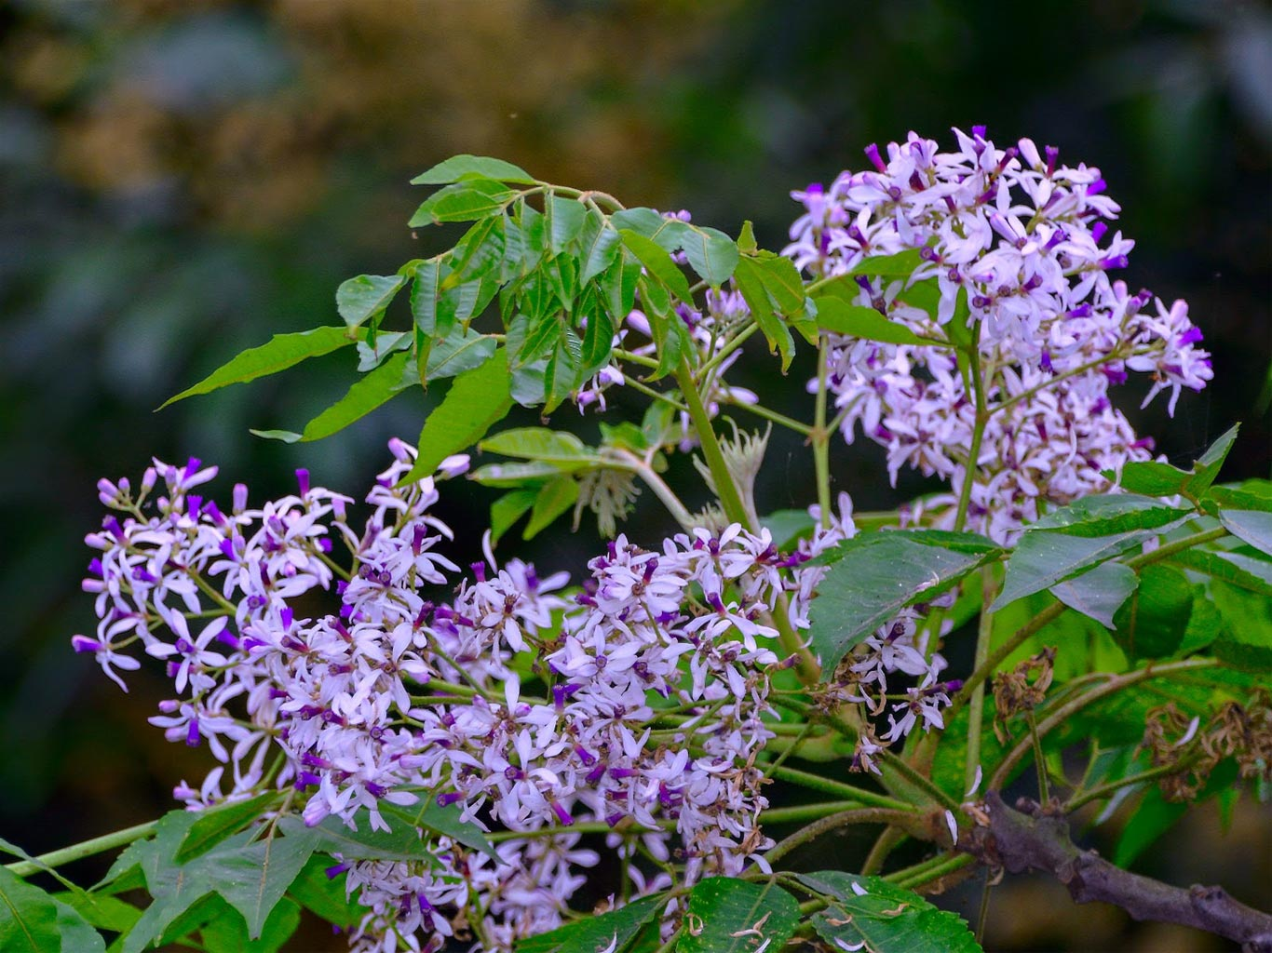
Hoa xoan có năm cánh, có màu tím nhạt hoặc tím hoa cà, mọc thành chùm.
Notes:
Hoa xoan có năm cánh, sắc tím nhạt hoặc tím hoa cà, mọc thành chùm.

Slide 12
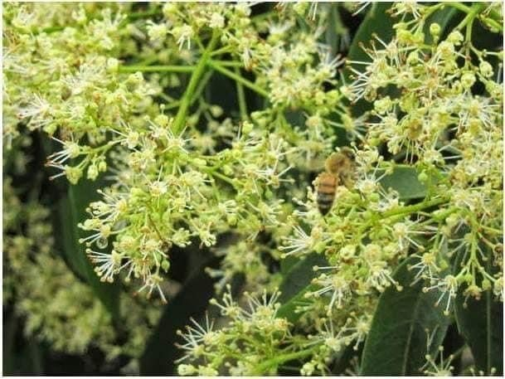
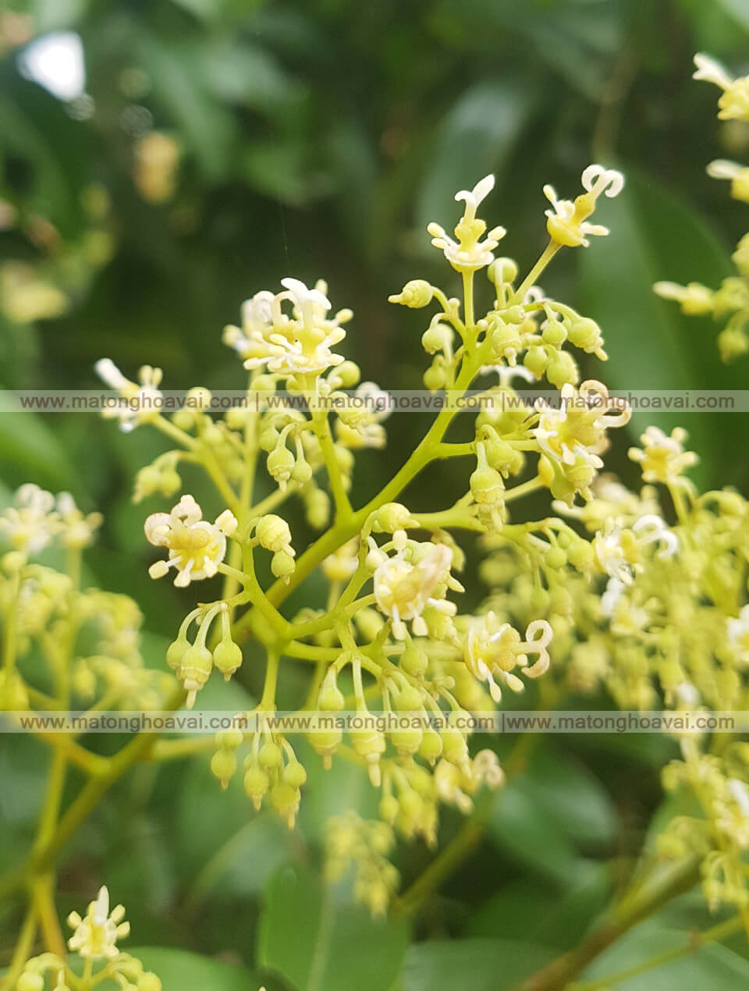
Hoa vải thiều màu trắng tinh khiết. Những cánh hoa nhỏ li ti, mùi hương dìu dịu

Slide 13






Luyện đọc nhóm 4
Yêu cầu
- Phân công đọc theo khổ
- Tất cả thành viên đều đọc

Slide 15
Mưa giăng trên đồng/
Uốn mềm ngọn lúa /
Hoa xoan theo gió /
Rải tím mặt đường. //
Chuyền trong vòm lá /
Chim có gì vui /
Mà nghe ríu rít /
Như trẻ reo cười. //
Nụ xoè tay hứng /
Giọt nắng trong veo /
Gió thơm hương lá /
Gọi mầm vươn theo. //
Đây vườn hoa cải /
Rung vàng cánh ong /
Hoa vải đơm trắng /
Thơm lừng bên sông. //
Cỏ lặng dưới chân /
Cũng xanh với nắng /
Ven bãi phù sa /
Dế mèn hắng giọng. //
Mùa xuân đang nói /
Xôn xao thầm thì…. /
Chốn nào cũng gặp /
Bước mùa xuân đi. / /
(Nguyễn Bao)

Slide 17
1. Trong bài thơ những từ ngữ nào gợi lên vẻ đẹp của nắng xuân, mưa xuân, gió xuân?
Nắng
Mưa
Gió
Nụ xoè tay hứng/ Giọt nắng trong veo
Cỏ lặng dưới chân/ Cũng xanh với nắng
Mưa giăng trên đồng, Uốn mềm ngọn lúa
Hoa xoan theo gió/ Rải tím mặt đường
Gió thơm hương lá/ Gọi mầm vươn theo

Slide 18
2. Tìm thêm chi tiết cho thấy cảnh vật mùa xuân hiện ra rất sinh động.
hoa xoan tím, giọt nắng trong veo, cỏ xanh, hoa cải vàng, hoa vải trắng
Cảnh vật có màu sắc
gió thơm hương lá, hoa vải thơm lừng bên sông
Cảnh vật có hương vị
dế mèn hắng giọng, chim ríu rít như trẻ con cười, mùa xuân đang nói, xôn xao, thầm thì,...
Cảnh vật có âm thanh
Cảnh vật có sự chuyển động
nụ xoè tay hứng nắng, gió gọi mầm cây vươn lên, chim chuyển trong vòm lá, ong bay, chỗ nào cũng gặp bước mùa xuân đi

Slide 19
3. Em thích cảnh vật được miêu tả trong khổ thơ nào nhất? Vì sao?

Slide 20
4. Theo em, tác giả muốn nói điều gì qua nhan đề bài thơ?

Slide 21
NỘI DUNG BÀI ĐỌC
Bài thơ đã gợi ra vẻ đẹp của mùa xuân. Mùa xuân đang đến khắp nơi nơi với những màu sắc, âm thanh, hương vị, chuyển động đầy sinh động, hấp dẫn.

Slide 22

* Học thuộc lòng bài thơ.

Slide 23


Notes:
Thiết kế: Hương Thảo – Zalo 0972115126. Các nick khác đều là giả mạo

